Slide 1

VODSTVO ČESKÉ REPUBLIKY
Název školy: Základní škola Karla Klíče Hostinné
Autor: Mgr. Simona Stránská
Název: VY_32_INOVACE_11_A_03_Vodstvo České republiky
Téma: Vlastivěda - Česká republika
Číslo projektu: CZ.1.07/1.4.00/21.2131

Slide 2
Autor | Mgr. Simona Stránská
Vytvořeno dne | 11. ledna 2012
Odpilotováno dne | 20. ledna 2012 | ve třídě | IV.B
Vzdělávací oblast | Člověk a jeho svět
Vzdělávací obor | Člověk a jeho svět
Tematický okruh | Česká republika
Téma | Vodstvo České republiky
Klíčová slova | Povodí, rozvodí, ústí, soutok, jezero, přehrada.

Slide 3
VODSTVO ČESKÉ REPUBLIKY
POVODÍ = území, odkud voda odtéká do jedné řeky
ROZVODÍ = hranice mezi povodími
ÚSTÍ = tam, kde se řeka vlévá do jiné řeky, rybníku
SOUTOK = místo, kde se řeky setkají
JEZERO = vodní plocha vytvořená v přírodě bez
účasti člověka
PŘEHRADNÍ NÁDRŽ = vodní plocha vytvořená
člověkem
ŘEKA PRVNÍHO ŘÁDU - odvádí vodu přímo do moře
ŘEKA DRUHÉHO ŘÁDU - její přítoky

Slide 4
ŘEKY
Řeky pramenící v ČR odvádí vodu do:
a) Severního moře
b) Baltského moře
c) Černého moře.
Význam řek: zdroj vody
vznik měst

Slide 5
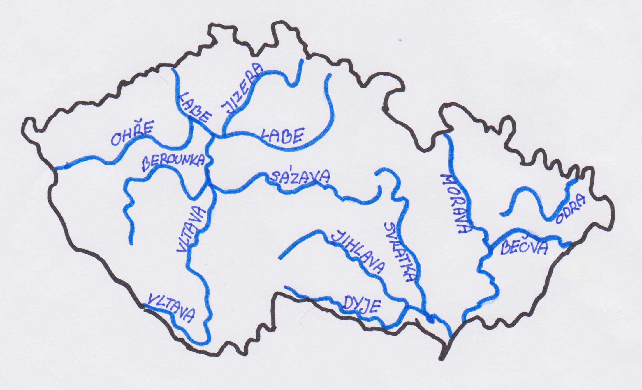
Řeky

Slide 6
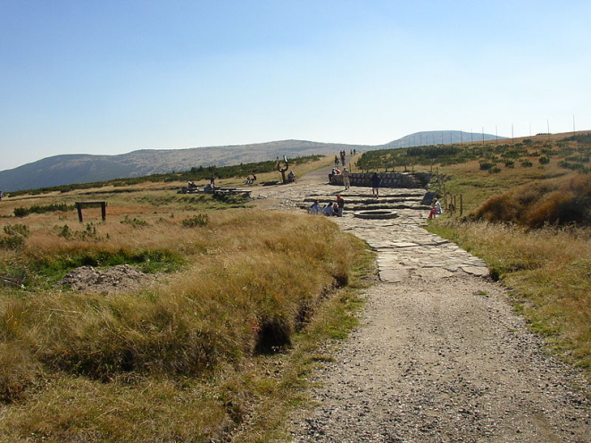
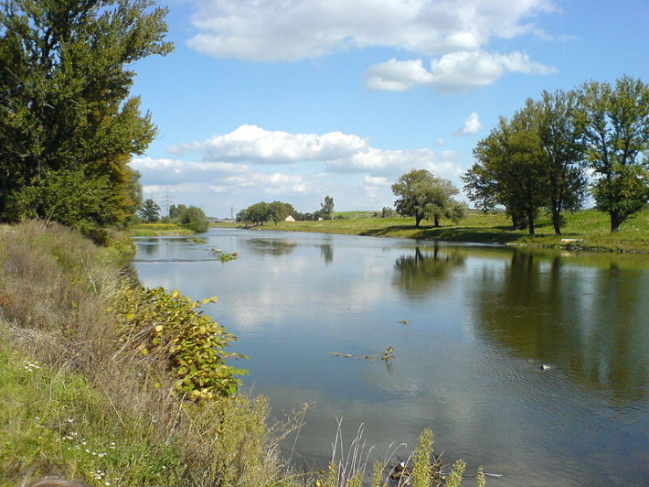
LABE
- pramení v Krkonoších
- ústí do Severního moře
- lodní doprava
Přítoky Labe - Cidlina, Jizera, Ploučnice, Metuje,
Orlice, Chrudimka, Vltava, Ohře,
Bílina
ODRA
pramení v Oderských vrších
ústí do Baltského moře
řeka severní Moravy

Slide 7
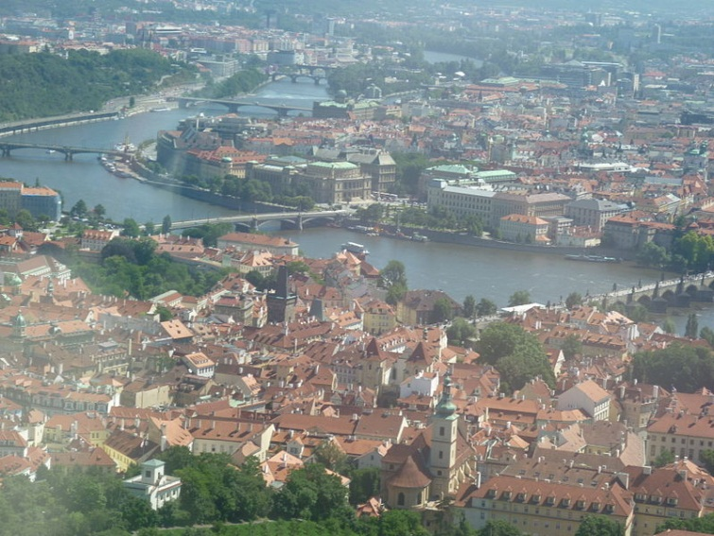
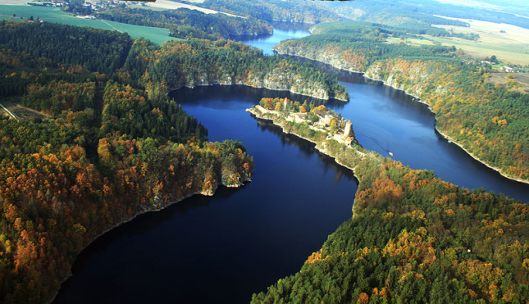
VLTAVA
nejdelší 433 km
pramení na Šumavě
vlévá se do Labe u Mělníka
protéká Prahou
vodní elektrárny
PŘEHRADY a) Lipno PŘÍTOKY a) Malše
b) Orlík b) Lužnice
c) Slapy c) Sázava
d) Otava
e) Berounka

Slide 8
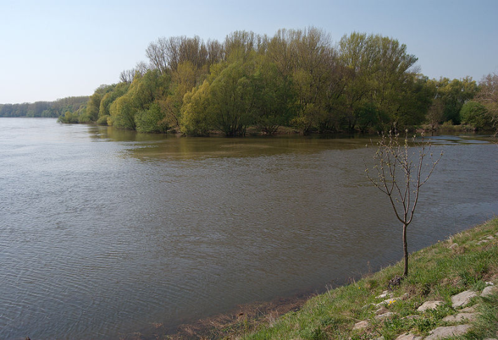
MORAVA
řeka území Moravy
pramení pod Kralickým Sněžníkem
na jihu se vlévá do Dunaje a ten ústí do Černého moře
PŘÍTOKY a) Bečva
b) Dyje

Slide 9
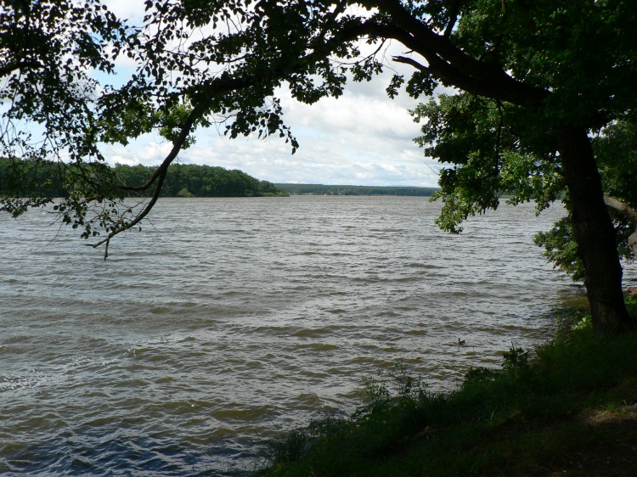
JEZERA
Nejznámější jezera na Šumavě:
a) Čertovo
b) Černé
c) Plešné
RYBNÍKY
Rybářské oblasti: Jižní Čechy
Polabí
Třeboňsko
Rybníky - Rožmberk, Svět a Hejtman

Slide 10
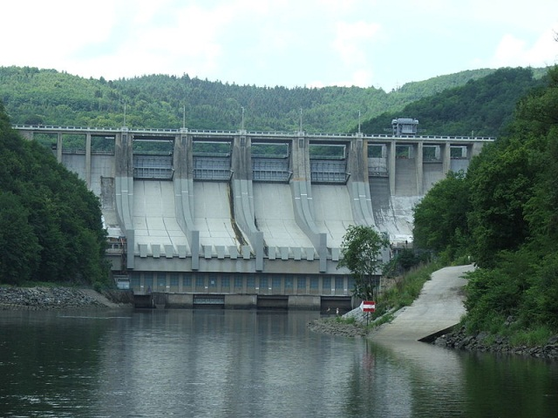
PŘEHRADNÍ NÁDRŽE
VÝZNAM - ochrana před záplavami
- zásobárny pitné vody
- vodní elektrárny
PŘEHRADY
přehrada na Želivce - Švihov
přehrady na Vltavě a) Lipno
b) Orlík
c) Slapy
přehrada na Dyji - Vranov
Přehrada na Jihlavě - Dalešice

Slide 11
Odpovězte na otázky
1) Jak se nazývá území, ze kterého všechny vody stékají do jedné řeky?
………………………………………………………………………….
2) Která je naše nejdelší řeka?
…………………………………………………………………………
3) Jaký význam mají řeky?
…………………………………………………………………........
4) Kde pramení a kam ústí řeka Labe?
………………………………………………………………………….
5) Vyjmenujte čtyři naše nejznámější řeky.
………………………………………………………………………….

Slide 12
6) Které nejznámější přehrady jsou postaveny na Vltavě?
………………………………………………………………………
7) Jaký význam mají přehrady?
……………………………………………………………………….
8) Napište oblast a názvy nejznámějších jezer.
…………………………………………………………………….
9) Do kterých moří odvádějí vodu řeky pramenící v ČR?
………………………………………………………………………
10) V které oblasti se nacházejí naše nejznámější rybníky a který je největší?
…………………………………………………………………………………..

Slide 13

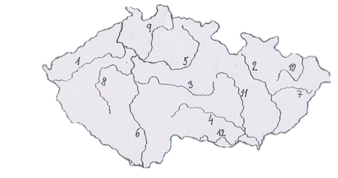
K názvu řeky doplňte správné číslo
Morava
Sázava
Berounka
Vltava
Jihlava
Labe
Bečva
Jizera
Ohře
Svratka
Odra
Dyje
2
3
8
6
4
5
7
9
1
11
10
12
Kontrola - kliknutí

Slide 14
ANOTACE
Prezentací se žáci seznamují s vodstvem České republiky. 1) Výkladový materiál doplňující k učebnici Místo kde žijeme Učebnice pro 4. a 5. ročník základní školy RNDr. Irena Smolová, Ph.D., Doc. RNDr. Zdeněk Szczyrba, Ph.D. Vydal Prodos spol. s r. o., pedagogické nakladatelství Výroba: Prodos 2008 ISBN 978-80-7230-221-5 2) Pracovní list 3) Procvičování - otázky

Slide 15
POUŽITÉ ZDROJE
Obrázky z vlastních zdrojů Obrázky z internetu http://cs.wikipedia.org/wiki/Odra http://cs.wikipedia.org/wiki/Soubor:Elbe_Spring_in_Karkonosze_from_N_174.jpg http://cs.wikipedia.org/wiki/Soubor:Zv%C3%ADkov_2.jpg http://cs.wikipedia.org/wiki/Soubor:Praha-Vltava.jpg http://cs.wikipedia.org/wiki/Soubor:Morava_meet_Danube_2.jpg Prezentace obsahuje animace.

